Slide 1
CHÀO MỪNG CÁC EM ĐẾN VỚI TIẾT
TOÁN LỚP 1

Slide 3
Chủ đề 1: Các số từ 0 đến 10
Ban biên tập AES

Slide 4
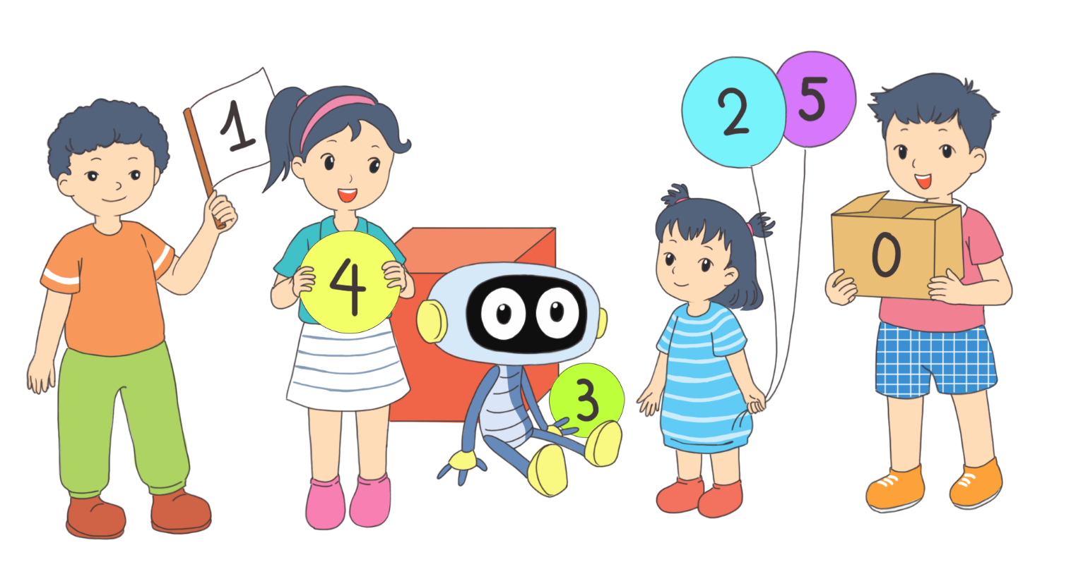
Bài 1: Các số 0, 1, 2, 3, 4, 5
Tiết 1

Slide 5
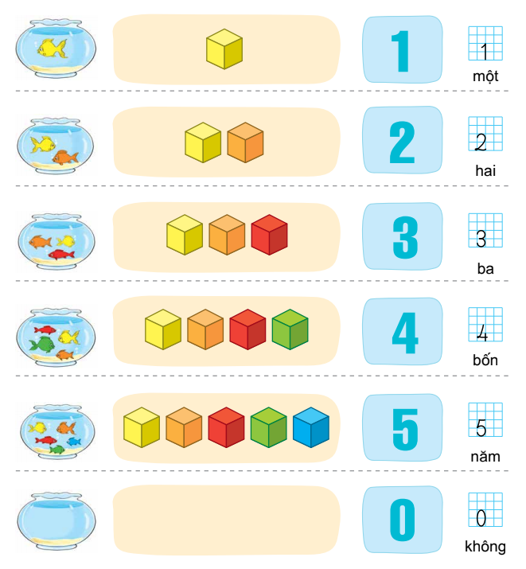

Slide 6
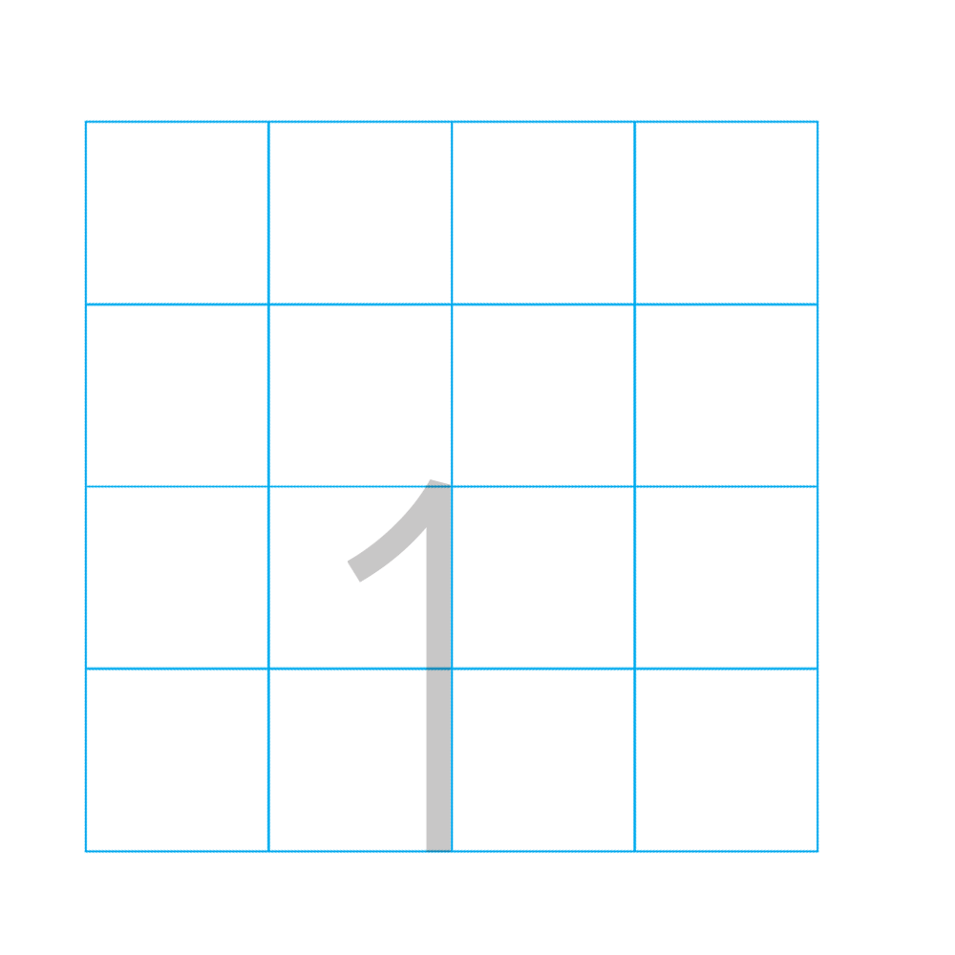
Số 1
Có 1 con cá trong bình
Có 1 khối gỗ
một

Slide 7
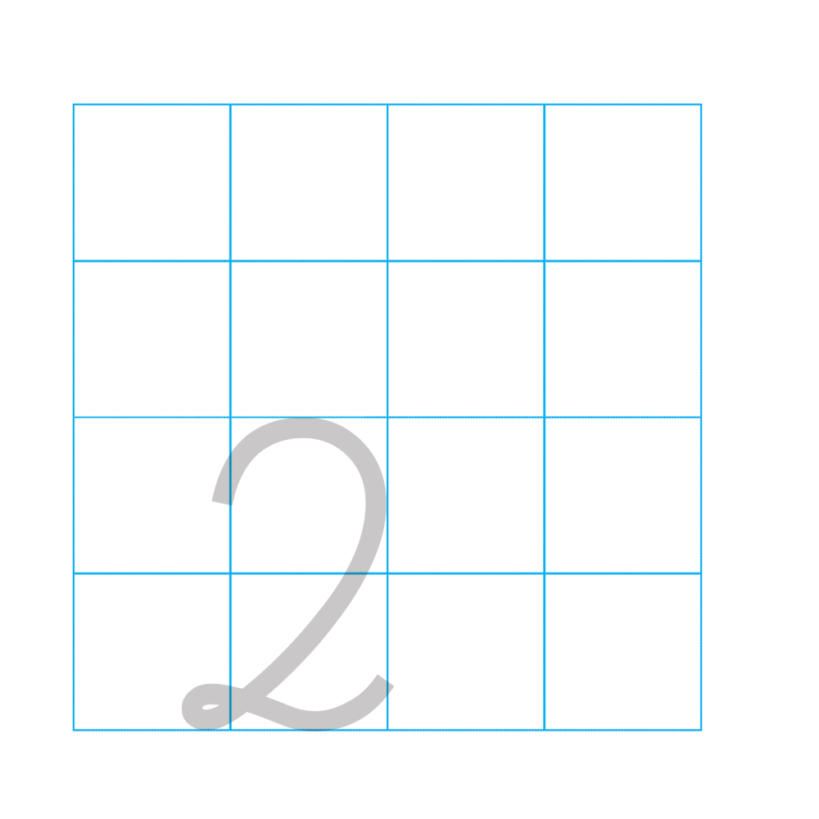
Số 2
Có 2 con cá trong bình
hai
Có 2 khối gỗ

Slide 8
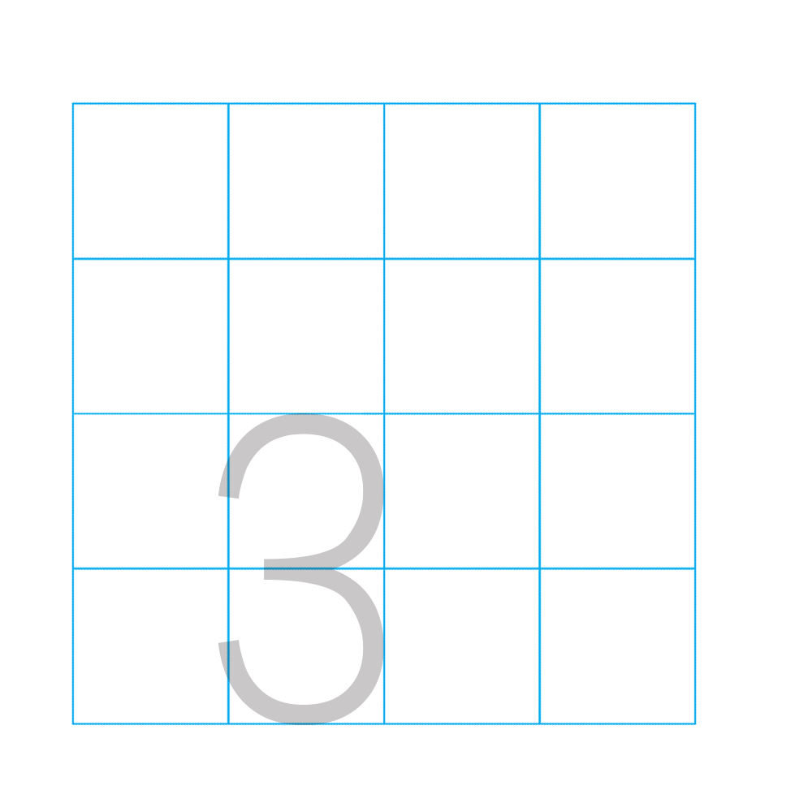
Số 3
Có 3 con cá trong bình
ba
Có 3 khối gỗ

Slide 9
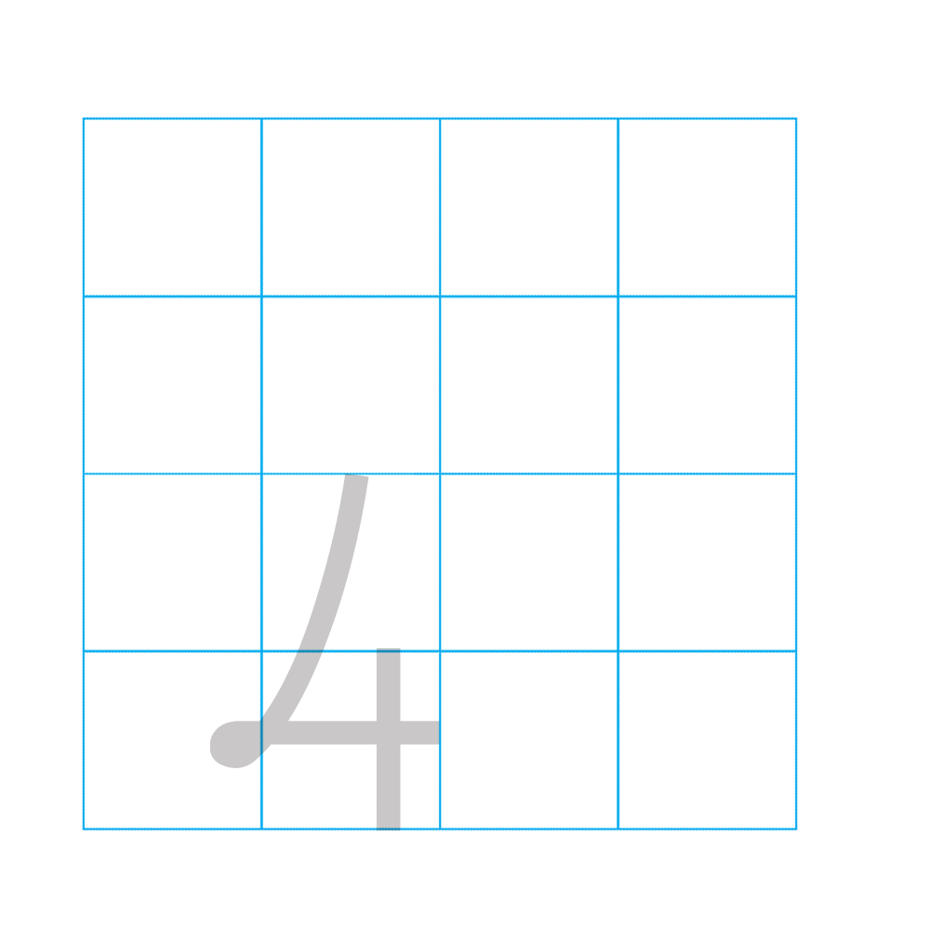
Số 4
Có 4 con cá trong bình
bốn
Có 4 khối gỗ

Slide 10
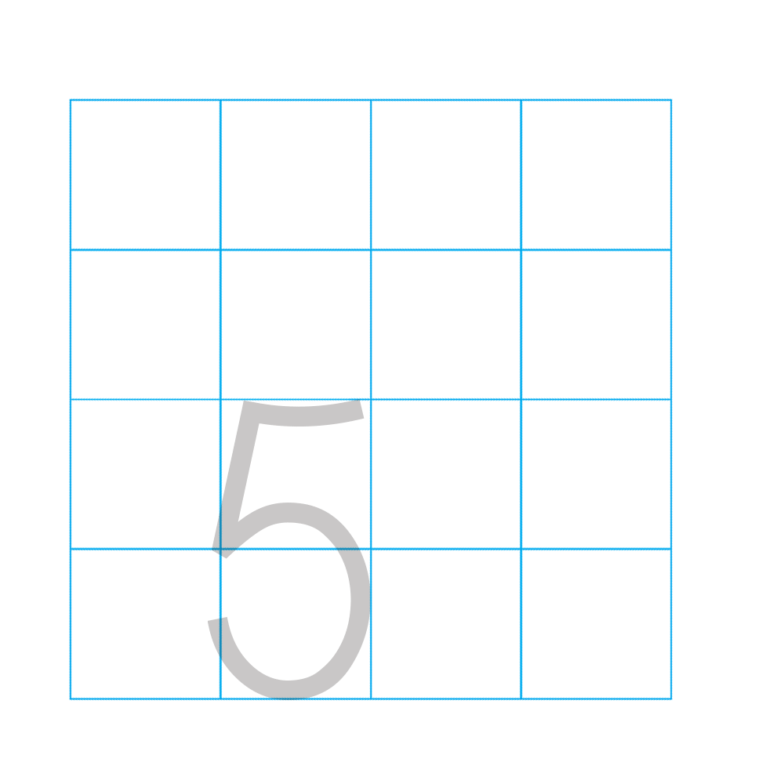
Số 5
Có 5 con cá trong bình
Có 5 khối gỗ
năm

Slide 11
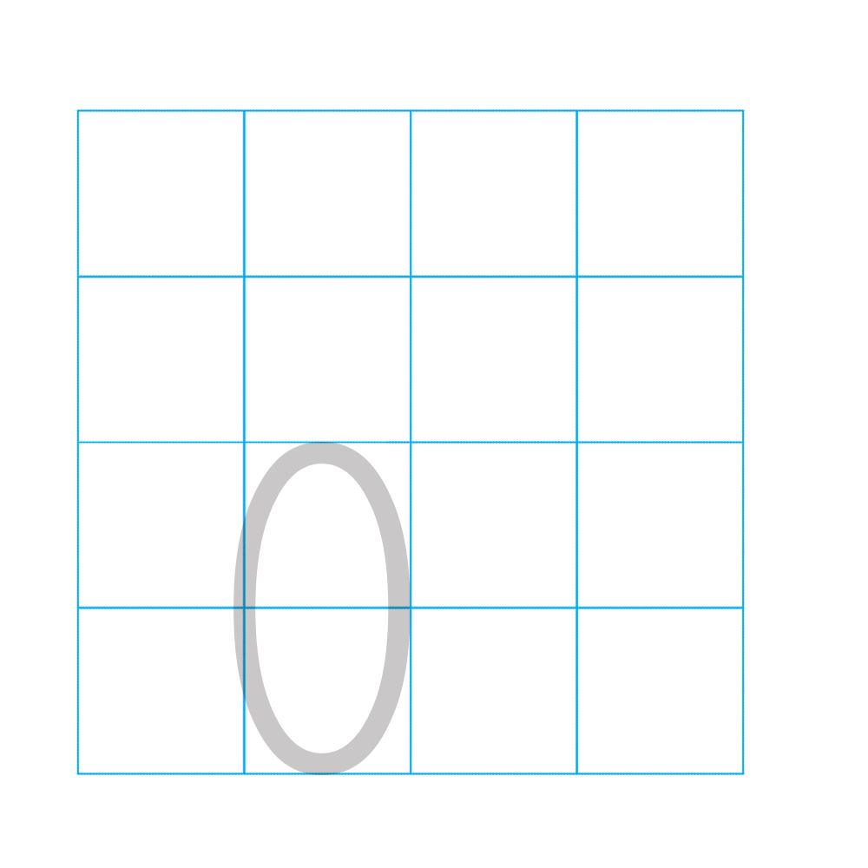
Số 0
Trong bình có 1 con cá
không
Trong bình không có con cá

Slide 12
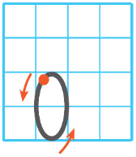
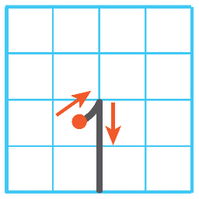
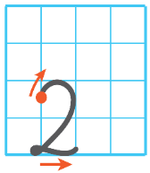
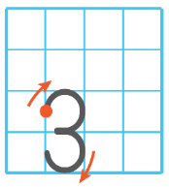
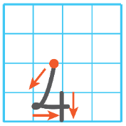
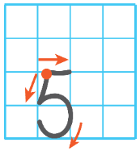
1. Tập viết số

Slide 13
1. Tập viết số

Slide 14
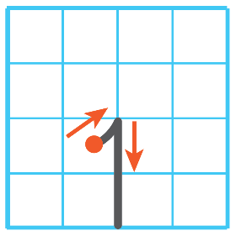
1. Tập viết số

Slide 15
1. Tập viết số

Slide 16
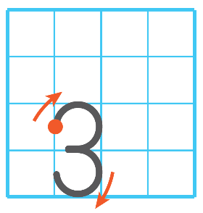
1. Tập viết số

Slide 17
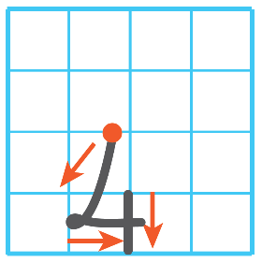
1. Tập viết số

Slide 18
1. Tập viết số

Slide 19
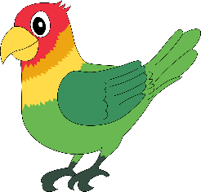
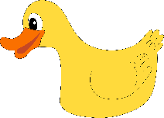
a)
?
?
?
2. Số ?
?
?
?
b)
?
?
?

Slide 20
Đố các bạn có bao nhiêu con mèo trong hình?
Đáp án
1

Slide 21
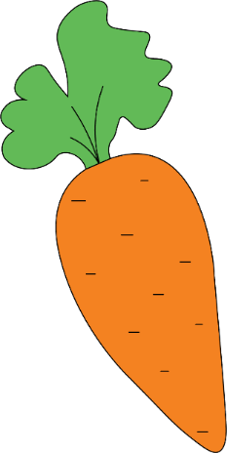
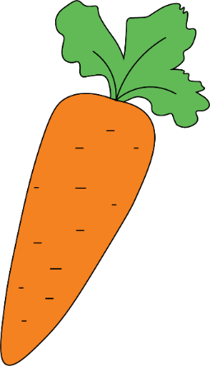
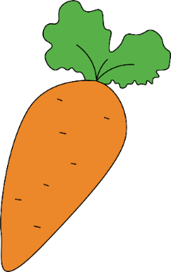
Đố các bạn có bao nhiêu củ cà rốt trong hình?
Đáp án
3

Slide 22
Đố các bạn có bao nhiêu con chó trong hình?
Đáp án
5

Slide 23
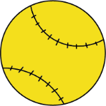
Đố các bạn có bao nhiêu quả bóng trong hình?
Đáp án
4

Slide 24
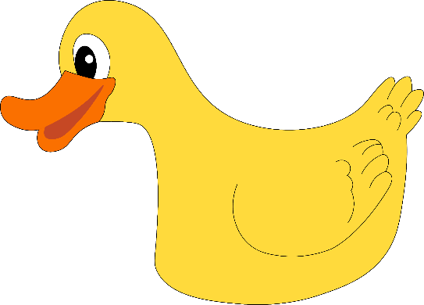
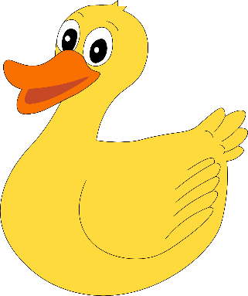
Đố các bạn có bao nhiêu con vịt trong hình?
Đáp án
2

Slide 25
Đố các bạn có bao nhiêu con chim trong hình?
Đáp án
1

Slide 26
Đố các bạn biết có bao nhiêu con cá trong bình?
Đáp án
2
Đáp án
1
Đáp án
0

Slide 27
3. Số ?
Chúng mình hãy cùng treo cờ theo số chấm có trên mặt thẻ số nhé
1
2
3
4
5
0

Slide 28
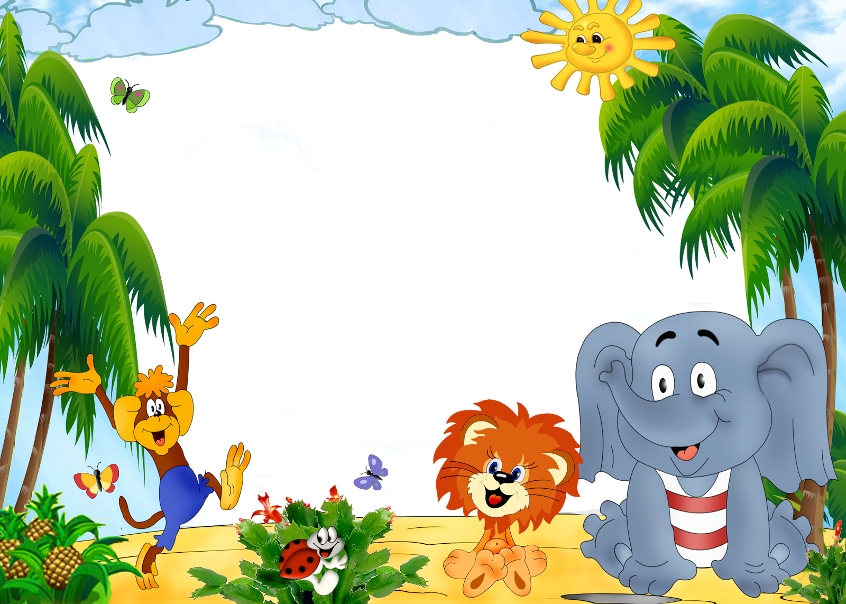
Củng cố - Dặn dò

